Slide 1
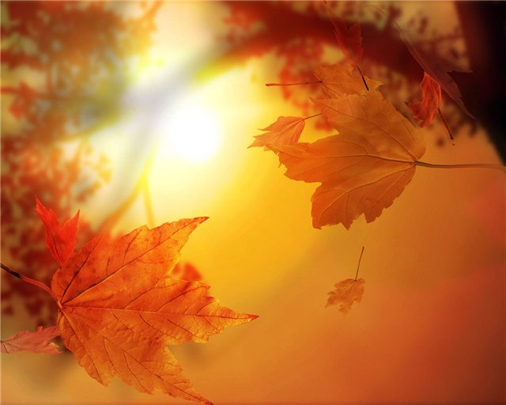
Нам тихий свой привет
Шлет осень мирная.
Ни резких очертаний,
Ни ярких красок нет…
Природа вся полна последней
теплоты…

Slide 2
Урок по русскому языку в 8 классе «ДОЛГО БУДЕТ КАРЕЛИЯ СНИТЬСЯ…» (Описание картины В.В. Мешкова «Золотая осень в Карелии»)
Развитие речи в 8 классе
Учитель русского языка и литературы МОУ г.Мурманска СОШ № 26 Костючек О.В.

Slide 3
Цели:
Образовательные: закрепление орфографических и пунктуационных навыков , научить создавать свой текст на предложенную тему (сочинение-описание местности по картине), добиться усвоения основных элементов построения текста данного типа.
Развивающие: совершенствовать умение правильного отбора языковых средств, установления логических связей между частями текста, грамотного оформления своего высказывания.
Воспитательные: воспитывать любовь и уважение к русской живописи и родному языку; добиваться повышения познавательной самостоятельности учащихся.

Slide 4
Унылая пора!
Очей очарованье!
Приятна мне твоя
прощальная краса…

Slide 5
Пейзаж, как народная песня, должен нести светлые чувства. В.В.Мешков

Slide 6
М.Нестеров. Осенний пейзаж

Slide 7
И.Левитан. Золотая осень

Slide 8
И.Левитан. Сумерки. Луна

Slide 9
А.Куинджи. Вид на Москву с Воробьевых гор

Slide 10
В.Мешков. Золотая осень в Карелии

Slide 11
Сбор материала к сочинению.
Словарная работа:
Ламба, ламбушка –
небольшое лесное озеро (диалект.)
Сельга –
невысокие горы из сплошного камня (диалект.)
Валуны –
большие округлые гладкие камни.

Slide 12
Сведения о географическом положении Карелии, климате, территории.
Карелия – республика, входящая в состав России, расположенная в пределах Балтийского щита. Столица – Петрозаводск. Карелия граничит с Финляндией и с Санкт-Петербургом. Половину территории республики занимают хвойные и смешанные леса. Карелию называют «краем озер», т. к. на ее территории находится сорок тысяч больших и малых озер.

Slide 14
Работа со словарем.
Композиция – строение, расположение и соотношение составных частей произведений литературы, искусства.
Колорит – система цветовых сочетаний в произведениях искусства.
Ландшафт – вид земной поверхности.
Валуны – большие округлые камни.
Холст – ткань, на которой пишут картины.

Slide 15
Подготовительная работа к описанию картины В. В. Мешкова «Золотая осень в Карелии» (Работа по заданиям к упражнению № 54).
-Что изображено на картине?
На картине художника В. В. Мешкова изображен живописный пейзаж Карелии. Это север России, лето здесь короткое. Художник на своем полотне запечатлел яркое прощание величественной и суровой природы Карелии с северным летом. Буйство красок ранней осени впечатляет зрителя.
-Что зритель видит на переднем плане картины?
На переднем плане картины зритель видит осинки, березки, кусты, позолоченные осенними холодами, хилые елочки, высокие суровые сосны, серовато-зеленые валуны, озерцо

Slide 16
- Что изображено на заднем плане картины?
На заднем плане картины – озеро с отражающимися в нем деревьями, дальше – зеленая полоса хвойного леса, и над всем – низкое сероватое небо в облаках
- По каким деталям можно определить, что эта картина изображает Карелию?
То, что картина изображает Карелию, можно определить по таким деталям: слегка холмистый рельеф почвы, редкая растительность с негустой листвой, обилие валунов и озер, лес, уходящий за горизонт

Slide 17
- Какие цвета и оттенки использует автор для изображения осени?
Для изображения осени автор использует выразительную цветовую гамму: яркие, теплые золотистые, коричневые, красноватые оттенки сочетаются с холодноватыми серо-зелеными, серо-голубыми. Краски прозрачные, чистые, неброские. Колорит картины передает праздничность и в то же время суровость карельской осенней природы
- Каковы особенности композиции картины?
Художник выбирает для картины удлиненный горизонтальный формат холста, чтобы передать широту, спокойствие, протяженность, простор карельской осенней природы

Slide 18
- Какое впечатление произвела на вас картина?
Картина производит впечатление умиротворения, тишины, спокойствия, легкой грусти

Slide 20
Примерный план.
1. Представление картины.
2. Красота русской природы осенью.
3. Мастерство художника.
а. Яркие краски суровой Карелии.
4. Композиция картины.
а. Что изображено на переднем плане картины?
б. Что изображено на втором плане картины?
5. Что хотел выразить художник своей картиной?
6. Впечатления от картины.

Slide 22
Примеры словосочетаний и предложений:
В композиции картины;
обилие валунов;
поэтичность ландшафта;
цепь озер;
высокие суровые сосны.
Колорит картины передает величественность и
праздничность карельской осени.
Для изображения осени автор использует выразительную
цветовую гамму.
Чтобы показать безграничность просторов карельского
пейзажа, художник использует горизонтальный формат холста

Slide 23
Синонимы
Художник –
Василий Васильевич Мешков, он, пейзажист, певец русской природы, мастер пейзажа и другие

Slide 25
Для других моя сторонка
Нелюдима да сурова,
Для меня земля Ижоры
Всех желанней и нежнее.
Здесь порожистые реки
И студеные озера.
Здесь леса молчат угрюмо,
А поляны пахнут медом.
(карельская поэтесса Ларин Параске
(1833-1904).

Slide 26
Задание :
Написать сочинение-описание по картине В.В.Мешкова «Золотая осень в Карелии»

